Slide 1
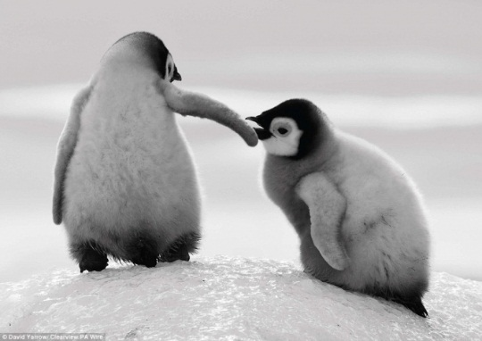
NHỮNG VẤN ĐỀ VƯỚNG MẮC TRONG VIỆC ÁP DỤNG CÁC VĂN BẢN PHÁP LUẬT LIÊN QUAN ĐẾN ĐỘNG VẬT HOANG DÃ – SỬA ĐỔI, BỔ SUNG, CẦN LÀM TRONG TƯƠNG LAI GẦN
Ths. Võ Trung Tín Trường đại học Luật Tp. Hồ Chí Minh Email: vttin@hcmulaw.edu.vn Điện thoại: 0918223486

Slide 2
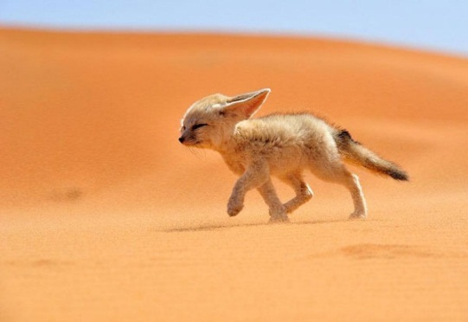
1. Chính sách, pháp luật của Nhà nước về kiểm soát buôn bán các giống loài hoang dã nguy cấp từ sau khi gia nhập CITES

Slide 3
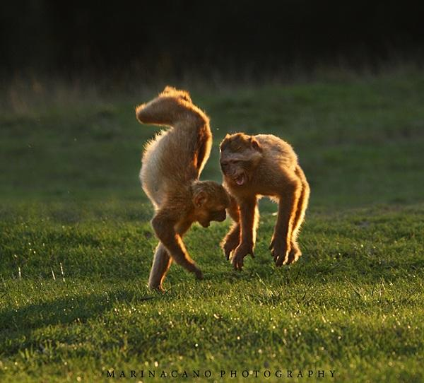
1.1 Về mặt chính sách
Chỉ thị số 36/1998/CT-TW ngày 25 tháng 6 năm 1998 của Bộ Chính trị về tăng cường công tác bảo vệ môi trường trong thời kỳ công nghiệp hóa, hiện đại hóa đất nước;
Nghị quyết số 41/2004/NQ-TW ngày 15 tháng 11 năm 2004 của Bộ Chính trị về bảo vệ môi trường trong thời kỳ đẩy mạnh công nghiệp hóa, hiện đại hóa đất nước;

Slide 4
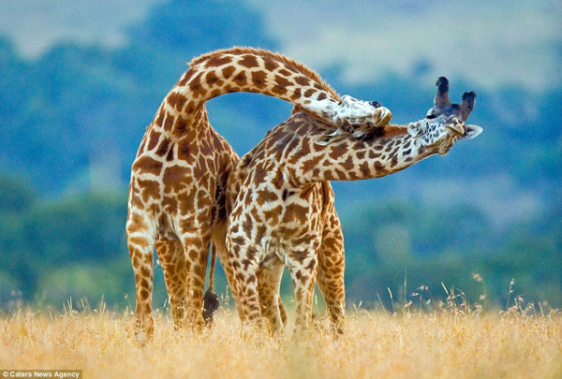
1.1 Về mặt chính sách
Chỉ thị 29-CT/TW ngày 21 tháng 01 năm 2009 của Ban Bí thư về tiếp tục đẩy mạnh Nghị quyết 41-NQ/TW của Bộ Chính trị (Khóa IX);
Nghị quyết số 24-NQ/TW ngày 03 tháng 6 năm 2013 của Ban chấp hành Trung ương Đảng về chủ động ứng phó với biến đổi khí hậu, tăng cường quản lý tài nguyên và bảo vệ môi trường.

Slide 5
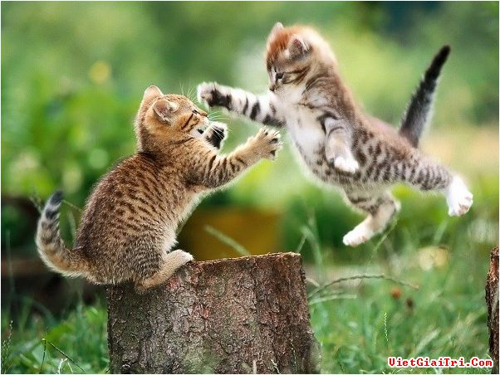
* Nội dung chủ yếu trong các văn bản này là:
+ Phải có kế hoạch bảo vệ, khai thác hợp lý, bảo vệ đa dạng sinh học, bảo vệ nghiêm ngặt các loài động vật hoang dã, các giống cây trồng, cây dược liệu, vật nuôi có giá trị, loài quý hiếm có nguy cơ bị tuyệt chủng.
+ Bảo vệ và chống thất thoát các nguồn gen bản địa quý hiếm.

Slide 6
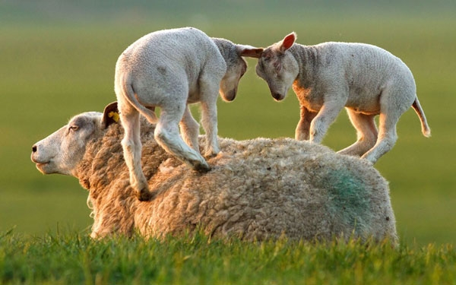
1.2 Các văn bản pháp luật
1.2.1 Hiến pháp và luật.
Hiến pháp năm 2013;
Luật Bảo vệ và phát triển rừng năm 2004;
Luật Đa dạng sinh học năm 2008;
Luật Hải quan năm 2014;
Pháp lệnh Cảnh sát môi trường năm 2014;
Bộ luật Hình sự năm 1999 (sửa đổi bổ
sung năm 2009).

Slide 7
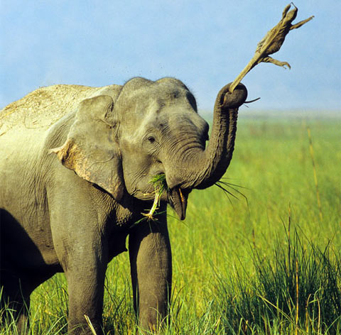
* Nội dung chủ yếu trong các văn bản này bao gồm:
+ Nhà nước đầu tư cho các hoạt động bảo vệ và phát triển rừng đặc dụng, rừng phòng hộ, rừng giống quốc gia; bảo vệ và phát triển các loài thực vật rừng, động vật rừng nguy cấp, quý, hiếm¹.
+ Những loài thực vật rừng, động vật rừng nguy cấp, quý, hiếm; nguồn gen thực vật rừng, động vật rừng quý, hiếm phải được quản lý, bảo vệ theo chế độ đặc biệt².
1 Điều 10 Luật Bảo vệ và Phát triển rừng 2004.
2 Điều 41 Luật Bảo vệ và phát triển rừng 2004.

Slide 8
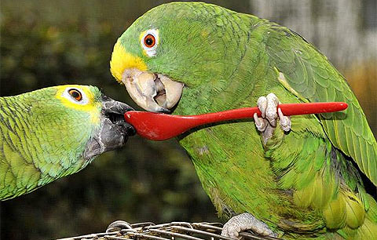
* Nội dung chủ yếu trong các văn bản này bao gồm:
+ Nghiêm cấm vận chuyển, kinh doanh, tiêu thụ, tàng trữ, xuất khẩu, nhập khẩu thực vật rừng, động vật rừng trái với quy định của pháp luật³.
+ Việc xuất khẩu, nhập khẩu, tạm nhập tái xuất, tạm xuất tái nhập, quá cảnh thực vật rừng, động vật rừng và các sản phẩm của chúng phải tuân theo quy định của pháp luật Việt Nam và điều ước quốc tế mà Việt Nam ký kết hoặc gia nhập⁴.
3 Điều 12 Luật Bảo vệ và Phát triển rừng 2004, Điều 4 Luật Đa dạng sinh học 2008.
4 Khoản 2 Điều 44 Luật Bảo vệ và Phát triển rừng 2004.

Slide 9
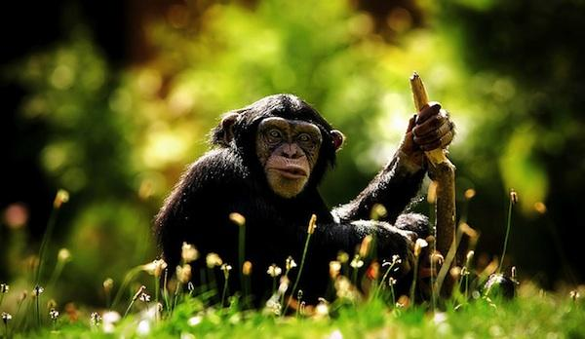
* Nội dung chủ yếu trong các văn bản này bao gồm:
+ Việc nhập nội giống thực vật rừng, động vật rừng phải tuân theo quy định của pháp luật về bảo tồn đa dạng sinh học, pháp luật về bảo vệ và kiểm dịch thực vật, pháp luật về thú y, pháp luật về giống cây trồng, pháp luật về giống vật nuôi⁵.
+ Việc trao đổi, xuất khẩu, nhập khẩu, mua, bán, tặng cho, lưu giữ, vận chuyển loài thuộc Danh mục loài nguy cấp, quý, hiếm được ưu tiên bảo vệ và mẫu vật di truyền của chúng phục vụ mục đích bảo tồn đa dạng sinh học, nghiên cứu khoa học, du lịch sinh thái⁶.
5 Khoản 3 Điều 44 Luật Bảo vệ và Phát triển rừng 2004.
6 Điều 46 Luật Đa dạng sinh học 2008.

Slide 10
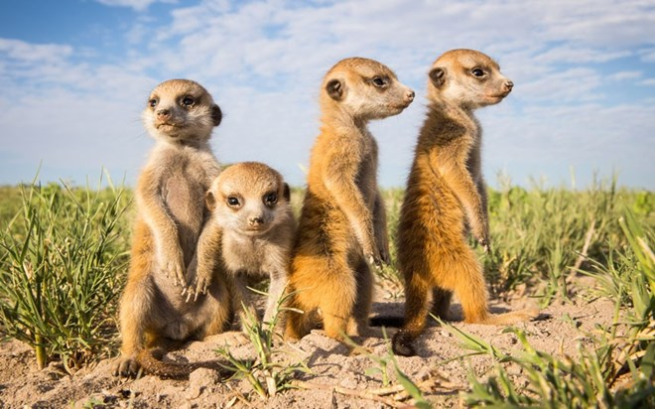
* Nội dung chủ yếu trong các văn bản này bao gồm:
+ Tổ chức, cá nhân xâm hại khu bảo tồn, cơ sở bảo tồn đa dạng sinh học, giống cây trồng, vật nuôi, vi sinh vật và nấm đặc hữu, có giá trị, loài thuộc Danh mục loài nguy cấp, quý, hiếm được ưu tiên bảo vệ, hành lang đa dạng sinh học thì phải bồi thường thiệt hại theo quy định của pháp luật⁷.
7 Điều 75 Luật Đa dạng sinh học 2008.
8 Điều 80 Luật Bảo vệ và Phát triển rừng 2004.

Slide 11
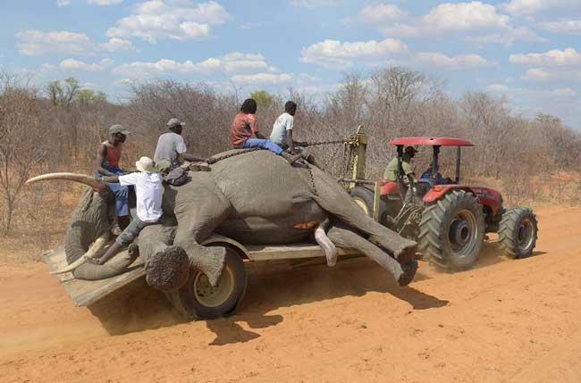
* Nội dung chủ yếu trong các văn bản này bao gồm:
+ Nhiệm vụ của kiểm lâm thực hiện việc hợp tác quốc tế trong kiểm soát kinh doanh, buôn bán thực vật rừng, động vật rừng⁸.
+ Nhiệm vụ, quyền hạn của cảnh sát môi trường và chức năng nhiệm vụ của Hải quan.
+ Bộ luật Hình sự có quy định về tội vi phạm các quy định về bảo vệ động vật hoang dã quý hiếm tại Điều 190.
8 Điều 80 Luật Bảo vệ và Phát triển rừng 2004.

Slide 13
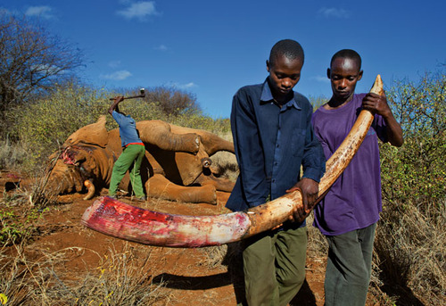
1.2.2 Văn bản dưới luật
Có hơn 20 văn bản bao gồm các Nghị định của Chính phủ, Thông Tư, Quyết Định của các Bộ quy định liên quan đến ĐVHD.

Slide 14
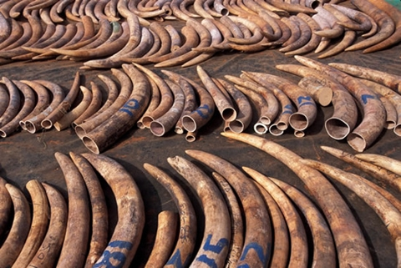
* Nội dung cơ bản của các văn bản này bao gồm:
+ Cơ quan quản lý Việt Nam.
+ Danh mục động thực vật hoang dã nguy cấp quý hiếm, xác định tiêu chí các loài nguy cấp ưu tiên bảo vệ.
+ Quản lý hoạt động xuất khẩu, nhập khẩu, tái xuất khẩu, nhập nội từ biển, quá cảnh động thực vật hoang dã nguy cấp quý hiếm và loài nguy cấp ưu tiên bảo vệ.

Slide 15
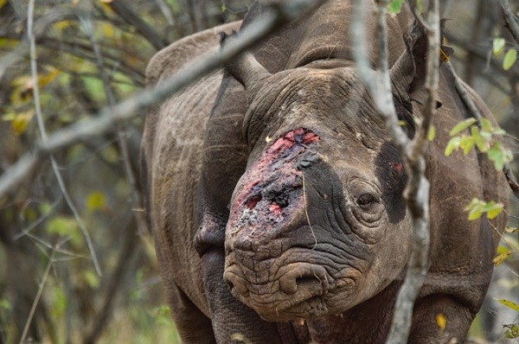
* Nội dung cơ bản của các văn bản này bao gồm:
+ Các loại giấy phép, chứng chỉ.
+ Thanh tra, kiểm tra, xử lý vi phạm.
+ Cứu hộ đưa loài thuộc Danh mục loài được ưu tiên bảo vệ vào cơ sở bảo tồn đa dạng sinh học và thả lại nơi sinh sống tự nhiên của chúng; xử lý mẫu vật.
+ Quy định các loại hàng hóa cấm xuất,
nhập khẩu theo pháp luật thương mại.

Slide 16
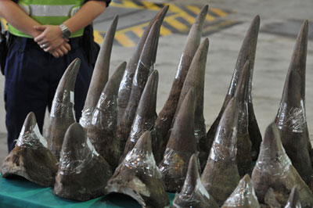
2. Đánh giá
2.1 Tác động tích cực
- Các chủ trương, giải pháp của Đảng; các quy định pháp luật hiện hành về ĐVHD đã bắt nhịp kịp thời với những chuyển biến nhận thức trên thế giới.
- Vấn đề kiểm soát buôn bán ĐVHD, xử lý các hành vi khai thác, buôn bán và tiêu thụ trái phép khai thác, buôn bán và tiêu thụ trái phép ĐVHD đã được chú trọng và đạt được một số thành công ban đầu.

Slide 17
2.2 Hạn chế và đề xuất
2.2.1 Hạn chế chung và đề xuất
a) Hạn chế
- Nội dung các văn bản còn mất cân đối, tập trung nhiều vào các loài động vật hơn là thực vật. Các văn bản vẫn còn tản mạn, chưa thành hệ thống, với tính đồng bộ và gắn kết cao.
- Việc xây dựng danh mục các loài trong thời gian qua thường thiên về ý nghĩa khoa học hơn là do buôn bán và khai thác quá mức.

Slide 18
a) Hạn chế
- Các quy định chủ yếu điều chỉnh hành vi của người khai thác, buôn bán trong khi các cơ quan chức năng lại có nhiều hành vi vi phạm trong quá trình quản lý của mình.
- Việc tư liệu hóa về buôn bán ĐVHD trong và ngoài nước và các thông tin cần thiết còn thiếu hoặc chưa được tập hợp.
- Việc tiến hành xử phạt các vụ vi phạm cũng gặp khó khăn.

Slide 19
a) Hạn chế
- Tuy đã có quy định của pháp luật nhưng cộng đồng sống quanh và trong rừng chưa được khuyến khích và hỗ trợ thực sự trong việc phát triển nuôi, trồng các loài buôn bán ĐVHD có giá trị kinh tế, chưa từ bỏ được các thói quen sống gây nguy hại cho các loài ĐVHD.
- Các trung tâm cứu hộ ĐVHD thu giữ từ hoạt động buôn bán bất hợp pháp còn trong tình trạng thiếu chuồng trại, trang thiết bị, nhân sự và kinh phí.

Slide 20
b) Đề xuất
- Một là, Nên có định nghĩa và tiêu chí rõ ràng cho các loài được chọn vào danh mục “Các loài động thực vật quý hiếm, nguy cấp” để xây dựng một danh mục phù hợp với thực tế.
- Hai là, tăng cường các quy định thẩm quyền và trách nhiệm của các cơ quan quản lý nhà nước.
Ba là, lập hệ thống điều tra giám sát ĐVHD trên nhiều khu vực ở Việt Nam để có kế hoạch bảo tồn hợp lý.
Xây dựng bộ chỉ số giám sát thực thi pháp luật và tiêu thụ động vật hoang dã.

Slide 21
2.2.2. Hạn chế cụ thể và đề xuất
- Việc xác nhận của cơ quan nhà nước có thẩm quyền đối với phương tiện liên quan đến hoạt động buôn bán ĐVHD khi chủ sở hữu và người sử dụng phương tiện thực hiện hành vi vi phạm pháp luật khác nhau
- Về tịch thu tang vật, phương tiện vi phạm hành chính

Slide 22
2.2.2. Hạn chế cụ thể và đề xuất
- Về quy định tại Điều 21, 22, 23 của NĐ 157 với quy định của NĐ 132 và NĐ 160
- Quy định cụ thể hơn về hình thức xử lý tang vật là ĐVHD.

Slide 23
XIN TRÂN TRỌNG CẢM ƠN ĐÃ LẮNG NGHE!
KÍNH CHÚC QUÝ VỊ NHIỀU SỨC KHỎE, THÀNH CÔNG!

